Slide 1
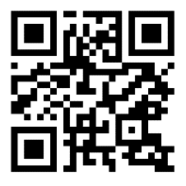
Texto Aquí
Notes:
Diseños Editables en www.robnei.blog

Slide 2
Diseñado por:
wWw.Robnei.blog
Ver video de como Armar estas Bolsitas de Regalo
https://youtu.be/qRDWA_rL6AI
Notes:
Diseños Editables en www.robnei.blog

